Slide 1
플로이드 알고리즘
모든 정점 쌍 사이의 최단 거리를 구하는 알고리즘

Slide 2
플로이드 알고리즘
모든 정점-정점 사이의 거리를 저장할 2차원 배열 선언
모든 배열 값을 가장 큰 수 INF로 초기화
자기자신에 대한 값 (i , i) 값은 0으로 초기화
N개의 정점이 있다고 할 때 1~N 노드를 거쳐서 도달할 때의 거리가 현재 저장된 최단거리보다 작다면 최단거리 값 최신화

Slide 3
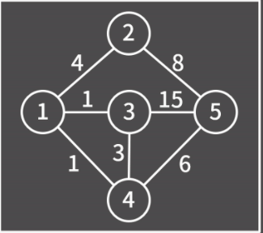
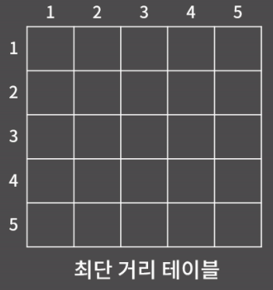



Slide 4
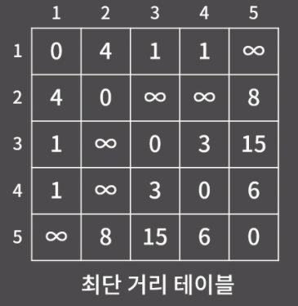



Slide 5
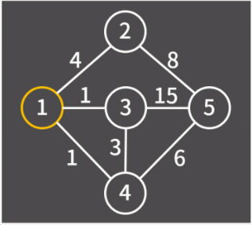
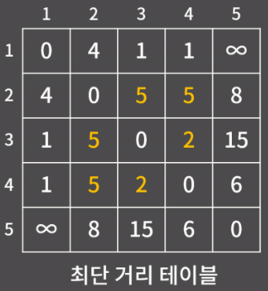

Slide 6
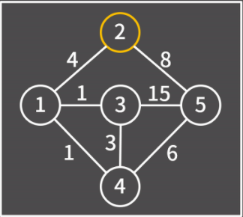
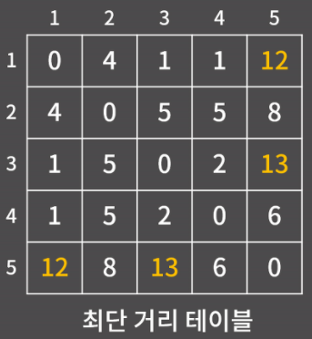

Slide 7
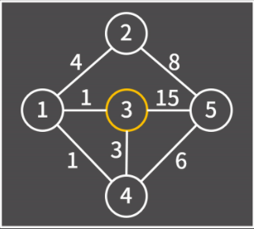
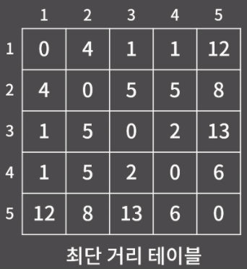

Slide 8
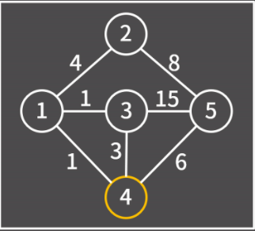
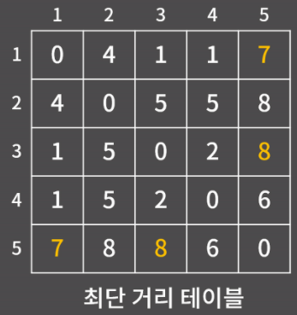

Slide 9
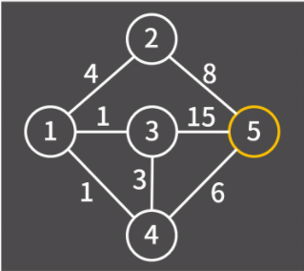
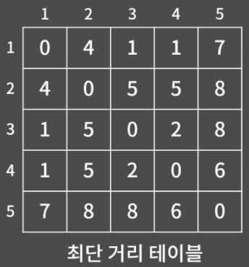

Slide 10
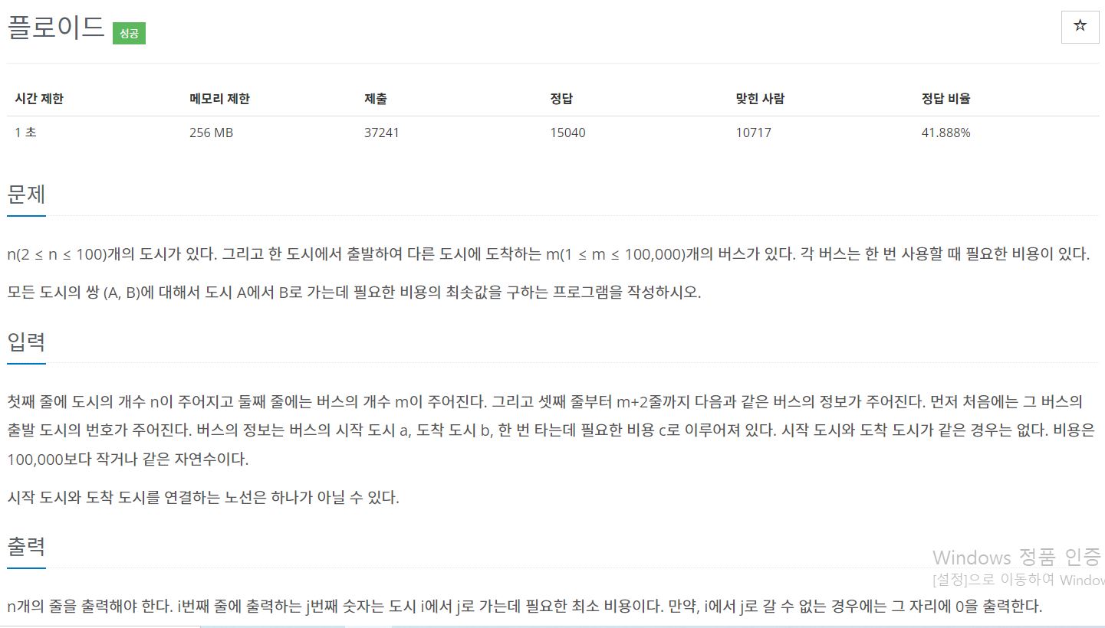

Slide 11
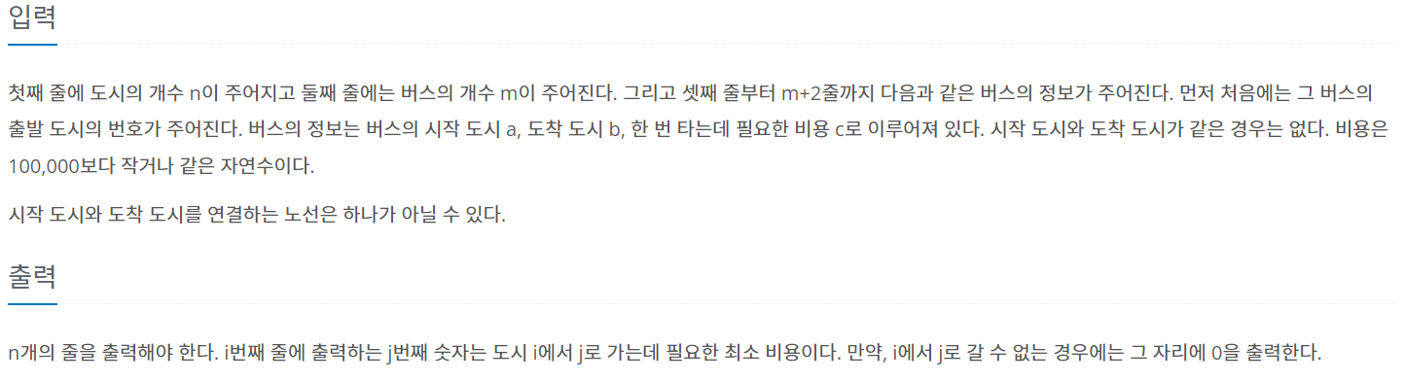
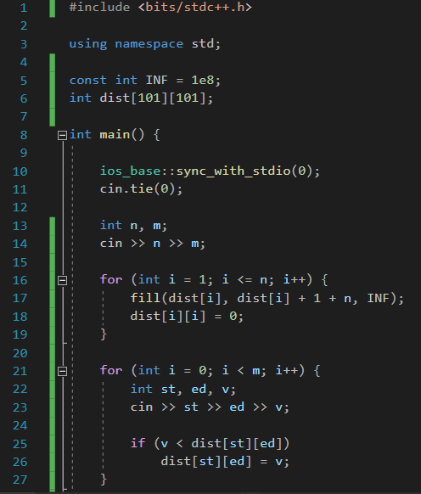
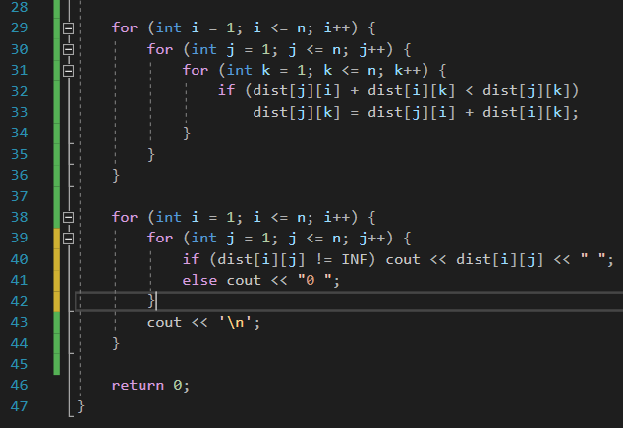

Slide 12
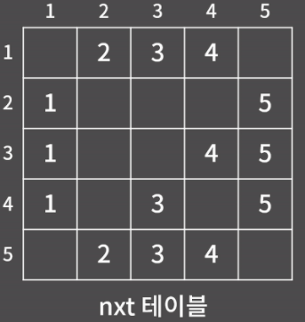
경로 구하기

Slide 13
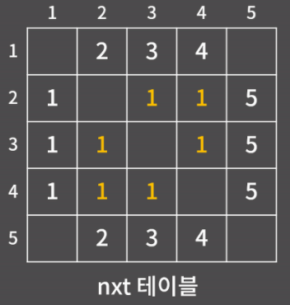

Slide 14
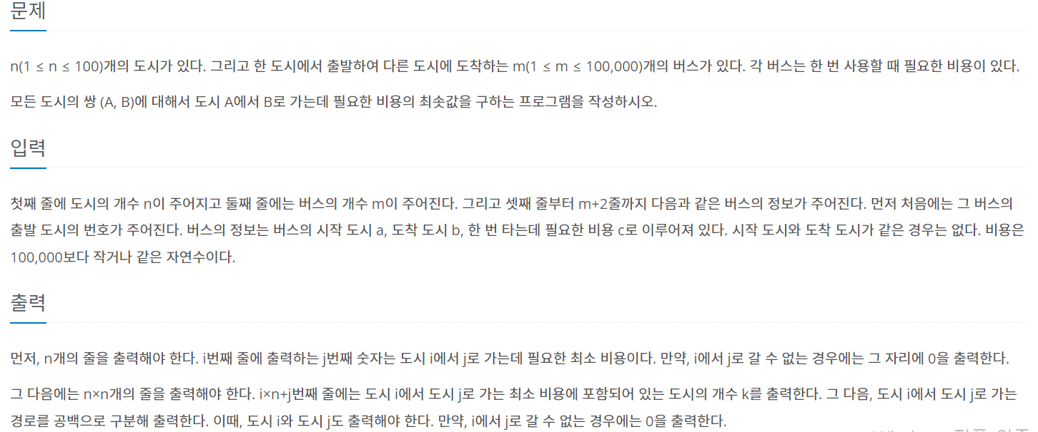

Slide 15
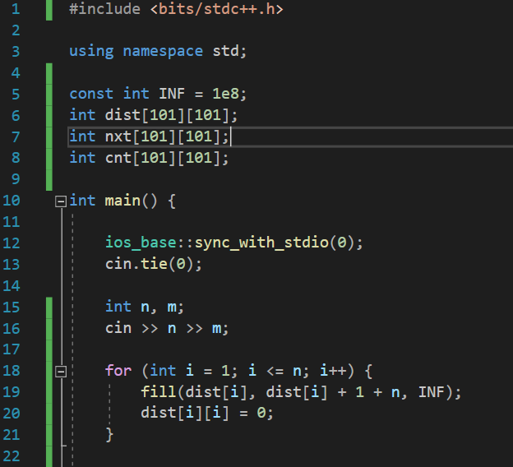
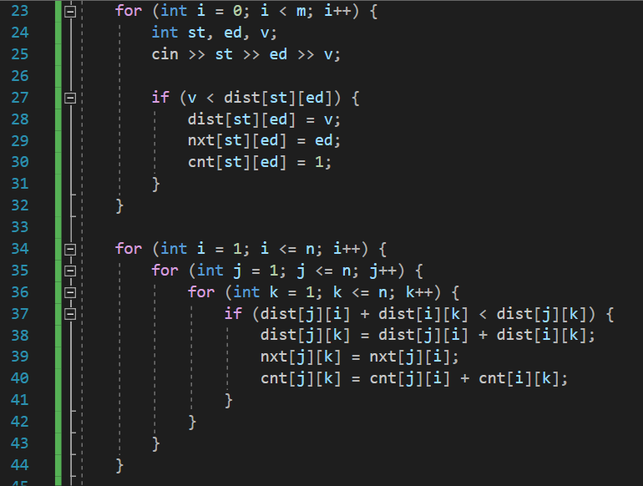

Slide 16

플로이드 알고리즘 : 모든 정점 쌍 사이의 최단 거리를 구하는 알고리즘
다익스트라 알고리즘 :
시작점이 정해져 있을 때 시작점에서 모든 정점까지의 최단거리를 구하는 알고리즘

